Slide 1
Aihe 1
Käyttäytymisen ymmärtäminen

Slide 2
Käyttäytymisen ymmärtäminen
Alustan mittareiden määrittäminen
Suositut ja sitouttavat sivut
  Mihin kävijät laskeutuvat; missä he käyvät
  Kuinka kauan he viipyvät
  Minne he lähtevät
Tapahtumat
Notes:
Verkkoanalytiikassa käyttäytymisen ymmärtäminen viittaa prosessiin, jossa analysoidaan ja tulkitaan tietoa verkkosivuston kävijöiden toimista ja vuorovaikutuksista saadakseen käsityksen siitä, miten he osallistuvat yrityksen digitaaliseen läsnäoloon. Tämä sisältää sellaisten mittareiden seurannan kuin sivunäyttökerrat, klikkaukset, lomakkeiden lähetykset, aika sivustolla ja muut vastaavat tekijät. Ymmärtämällä kävijöiden käyttäytymistä yritykset voivat optimoida verkkosivustoaan ja markkinointistrategioitaan saadakseen merkityksellisempää osallistumista ja konversioita.
Asiantuntijan näkökulmasta käyttäytymisen ymmärtäminen on olennainen osa kattavaa verkkotietojenkäsittelystrategiaa. Seuraamalla kävijöiden toimia ja vuorovaikutusta yritykset voivat tunnistaa trendejä, kaavoja ja parannusalueita, jotka voivat ohjata heidän markkinointi- ja sisältöstrategioitaan sekä auttaa heitä tarjoamaan yksilöllisemmän ja relevantimman käyttäjäkokemuksen. Esimerkiksi jos yritys huomaa, että merkittävä osa sen verkkosivuston kävijöistä hylkää sivuston vain muutamien sekuntien jälkeen, se voi viitata ongelmiin verkkosivuston suunnittelussa tai sen sisällön laadussa, jotka voidaan korjata parantamaan käyttäjäkokemusta.
On useita menetelmiä kävijäkäyttäytymisen seuraamiseen verkkotietojenkäsittelyssä, mukaan lukien verkkosivuston analytiikkatyökalut, lämpökarttojen ohjelmistot ja A/B-testaus. Verkkosivuston analytiikkatyökalut, kuten Google Analytics, tarjoavat kattavan kuvan kävijäkäyttäytymisestä, mukaan lukien sivunäyttökerrat, aika sivustolla, poistumisprosentti ja muut. Lämpökarttojen ohjelmistot, kuten Hotjar, mahdollistavat yrityksille näkemisen, miten verkkosivuston kävijät vuorovaikuttavat sivustonsa kanssa, mukaan lukien mihin he klikkaavat, mihin he leijailevat ja missä he viettävät eniten aikaa. A/B-testaus on menetelmä kahden verkkosivuston tai laskusivun version vertailemiseksi selvittääkseen kumpi versio on tehokkaampi konversioiden ja osallistumisen lisäämisessä.
Jotta kävijäkäyttäytymisen ymmärtäminen verkkotietojenkäsittelyssä olisi tehokasta, yritysten on ymmärrettävä selkeästi tavoitteensa ja tavoitteensa, sekä ne tarkat mittarit, joita he haluavat seurata ja mitata. Esimerkiksi, jos yritys haluaa parantaa verkkosivustonsa konversioprosenttia, se voi seurata mittareita kuten lomakkeiden lähetykset, aika sivustolla ja poistumisprosentti. Lisäksi yrityksillä on oltava suunnitelma tietojen analysoimiseksi ja niiden perusteella toimimiseksi, ja ne on päivitettävä ja optimoitava verkkotietojenkäsittelystrategiaansa säännöllisesti pysyäkseen kärryillä kävijöiden käyttäytymisen muutoksista ja alan trendeistä.
Yhteenvetona voidaan todeta, että käyttäytymisen ymmärtäminen verkkotietojenkäsittelyssä on kriittinen työkalu yrityksille, jotka pyrkivät optimoimaan verkkosivustojaan ja markkinointistrategioitaan tarjoamaan yksilöllisempää ja relevantimpaa käyttäjäkokemusta. Seuraamalla kävijöiden toimia ja vuorovaikutusta yritykset voivat saada arvokkaita oivalluksia siitä, miten heidän kohdeyleisönsä osallistuu heidän digitaaliseen läsnäoloonsa ja tehdä informoituja päätöksiä markkinointi- ja sisältöstrategioistaan.

Slide 3
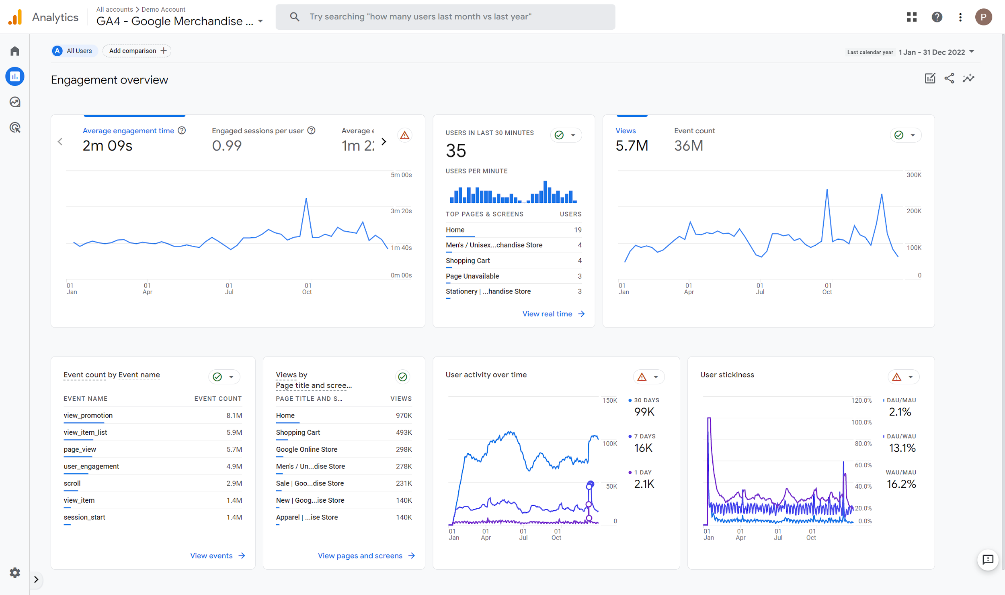


Käyttäytymisen ymmärtäminen

Slide 4
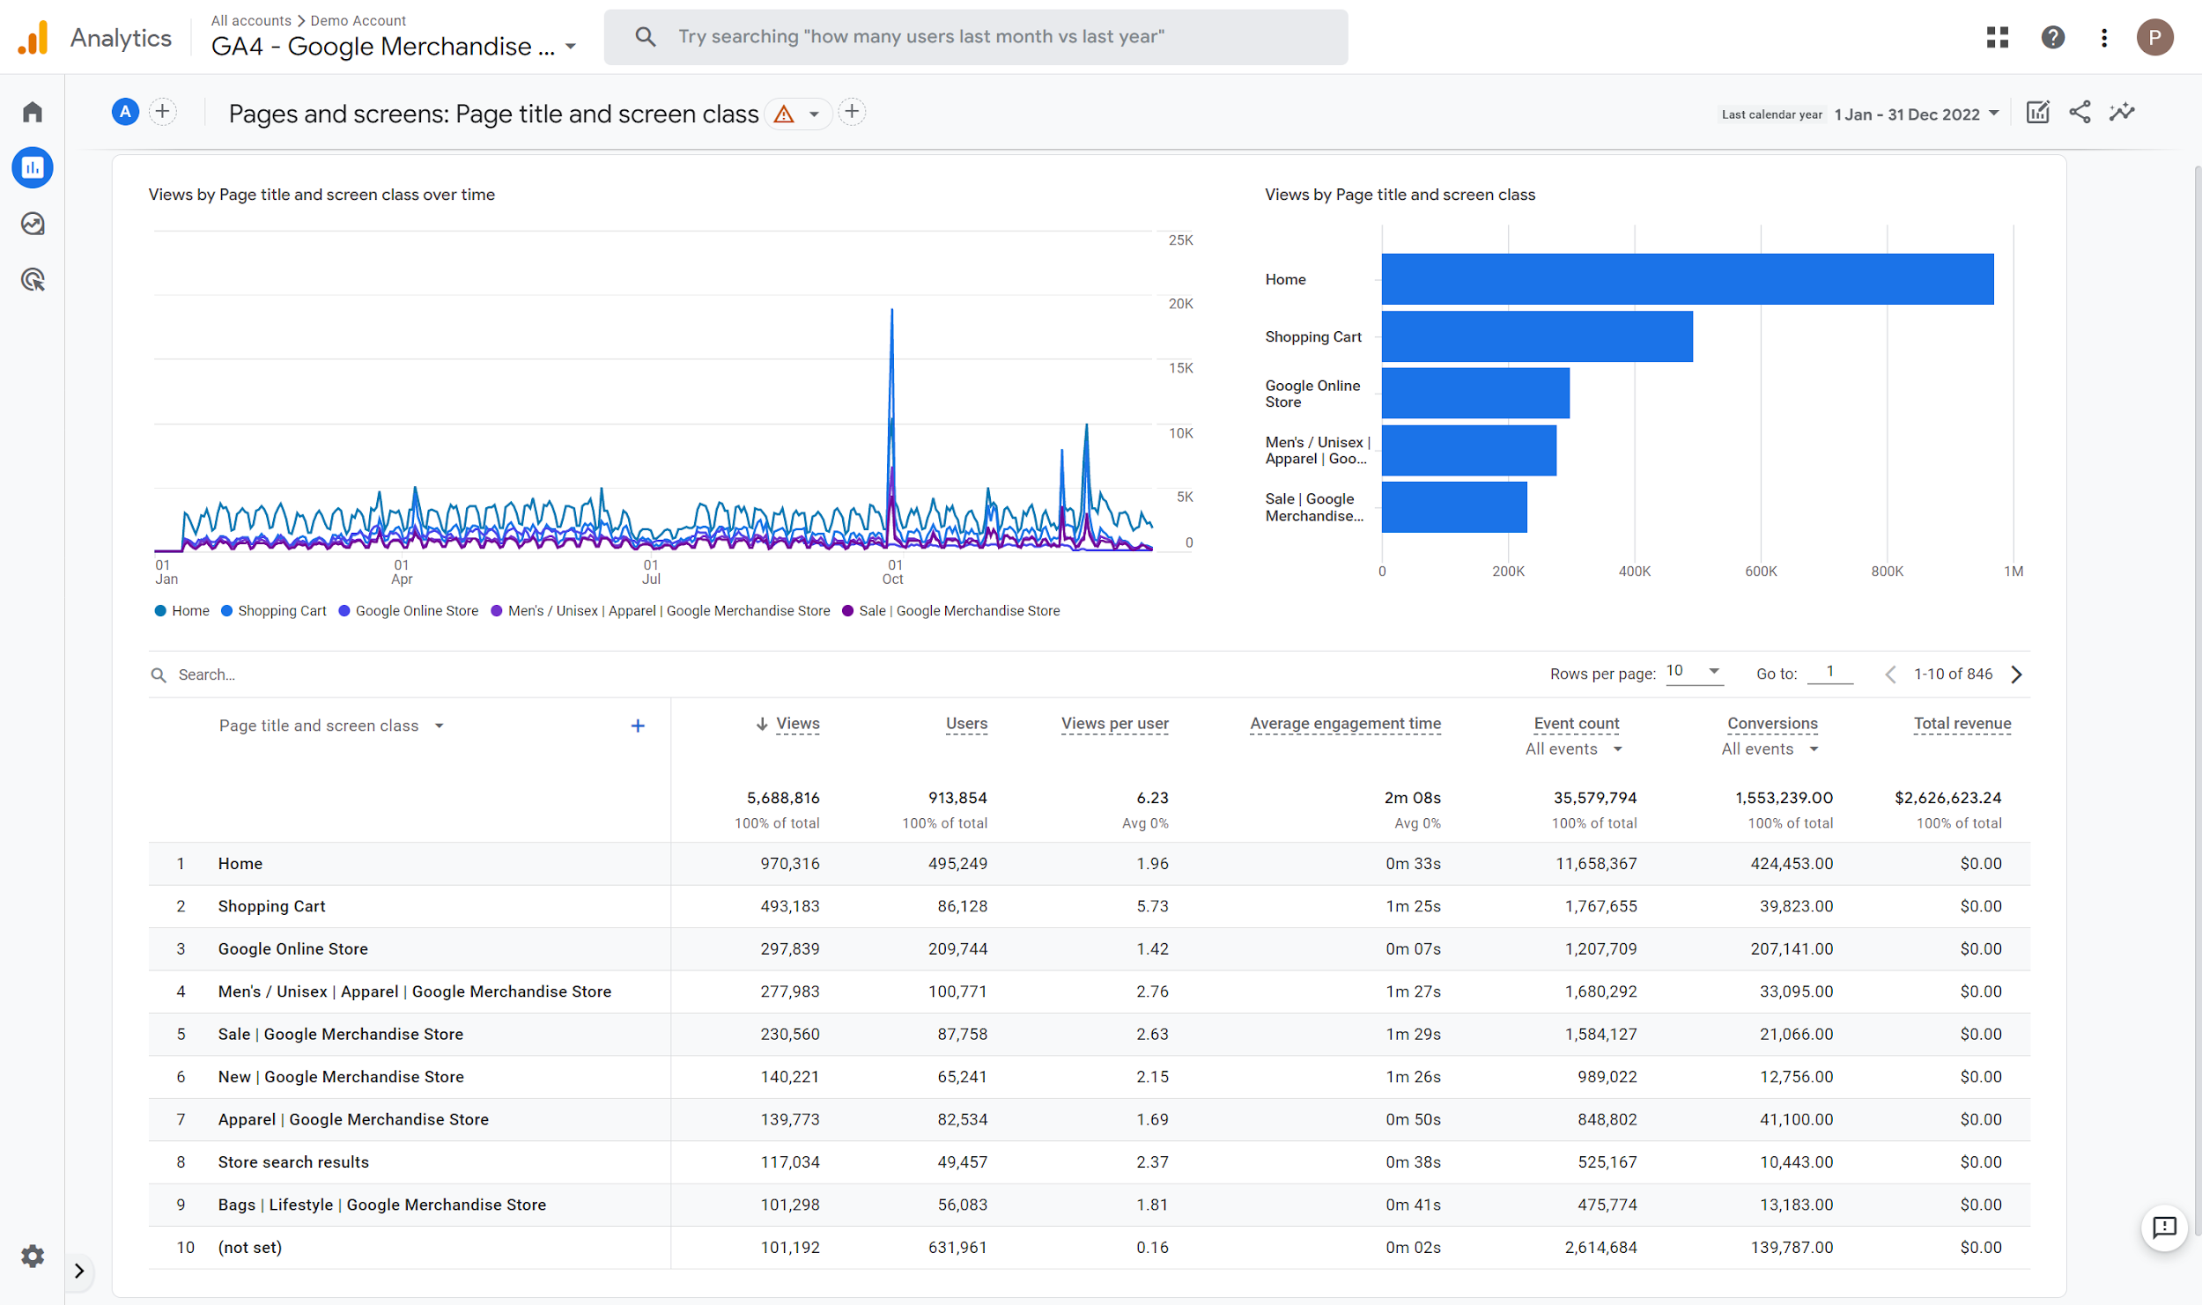
Käyttäytymisen ymmärtäminen

Slide 5
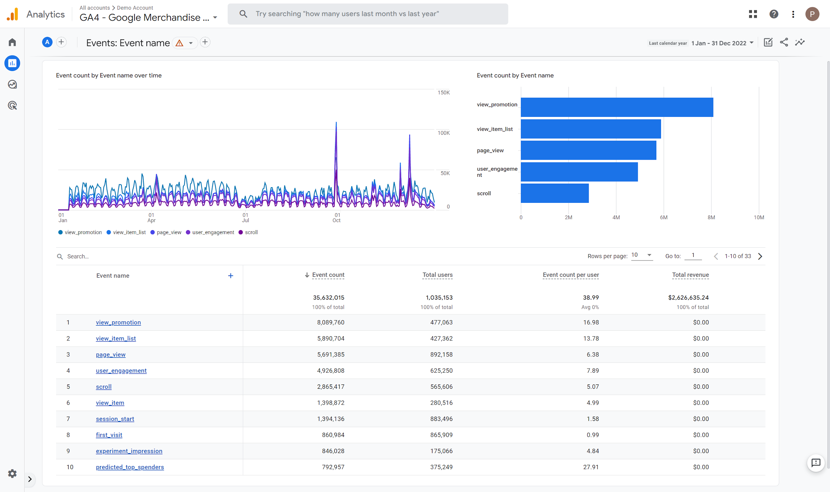
Käyttäytymisen ymmärtäminen

Slide 6
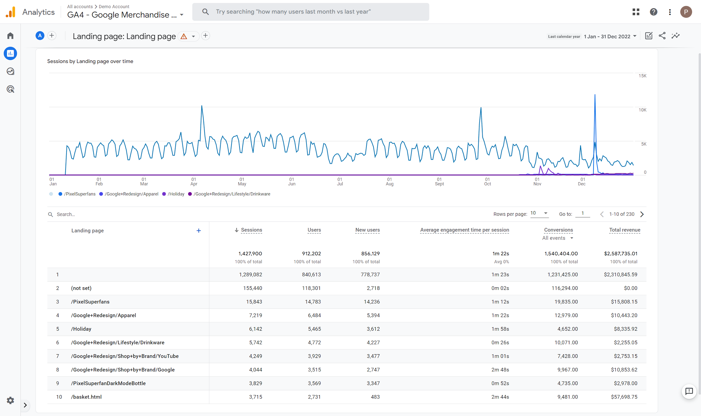
Käyttäytymisen ymmärtäminen

Slide 7
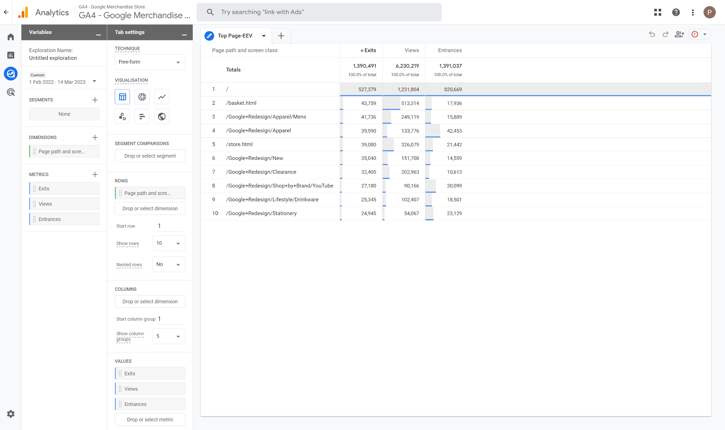
Käyttäytymisen ymmärtäminen

Slide 8
Aktivointitehtävä
Käyttäkää Google Analytics -demotiliä ja valitkaa Google Analytics 4 - ominaisuus: Google Merchandise Store
Vastatkaa alustan datan avulla seuraaviin kysymyksiin:
Tutkikaa eri mittareita, kuten sivuja istuntoa kohden, istunnon kestoa ja poistumisastetta.
Analysoikaa dataa ymmärtääksenne, miten käyttäjät ovat vuorovaikutuksessa verkkosivuston kanssa, kuten mitkä sivut ovat suosituimpia ja mihin käyttäjien vierailu yleensä päättyy.
Määrittäkää siirtymisen yhteenvetoraportin avulla yleisin polku, jonka kautta käyttäjät kulkevat sivustolla.
Luokaa raportti, joka sisältää erittelyn käyttäjän käyttäytymismittareista sivuston eri osille (esim. blogi, tuotesivut, checkout-prosessi)
Tehkää raportissa esitetyn tiedon avulla suosituksia siitä, miten voitte parantaa käyttäjien osallistumista ja vähentää poistumisnopeutta optimoimalla suosituimmat sivut ja puuttumalla ongelmiin, jotka aiheuttavat käyttäjien poistumisen.

